Slide 1
:
Happiness@work
Een blik vanuit motivatie

Slide 2
Wanneer heeft u zich écht goed gevoeld op het werk?

Slide 3



Basisbehoeften in ZDT
[
]
[
]
[
]
Betrokkenheid/verBinding
Autonomie
Competentie

Slide 4
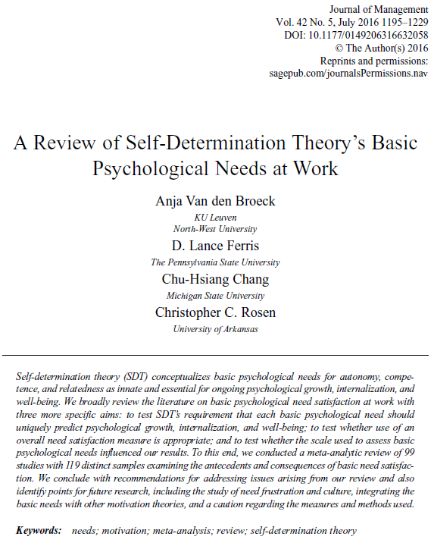
Gevolgen van het ABC
Kwaliteit van motivatie
Welzijn
Positieve attitudes
Prestaties

Slide 5
Gevolgen van het ABC
[
]
gedrag
[
]
+ effort, inrol-prestaties, creativiteit, proactief gedrag, (OCB-I/O,job crafting)
- deviant gedrag (oa. pesten), absenteïsme
autonomie
[
]
attitudes
[
]
+ jobtevredenheid, organisatiebetrokkenheid
- verloopintenties
verbinding
[
]
welzijn
[
]
+ positieve emoties, bevlogenheid,
algemeen welzijn, levenstevredenheid
- stress, burn-out,
competentie
[
]
motivatie
+ Autonome motivatie
Gecontroleerde motivatie
Amotivatie
Notes:
Bouwvakker

Slide 6
Intrinsieke en extrinsieke motivatie
A-motivation
Extrinsieke motivatie
Intrinsieke motivatie

Slide 7





Autonome vs. gecontroleerde motivatie
A-motivatie
Extrinsieke motivatie
Intrinsieke motivatie
Non-
regulation
Externe
druk
Interne
druk
Identificatie
Integratie
Intrinsieke
motivatie
geen activiteit
hulpeloos
hopeloos
straffen en
beloningen
van anderen
schuld, schaamte
trots
zelfbeeld
belangrijk,
zinvol
- deel van wie ik ben
- leuk
- interessant
Gecontroleerde motivatie
MOETEN
Autonome motivatie
WILLEN

Slide 8
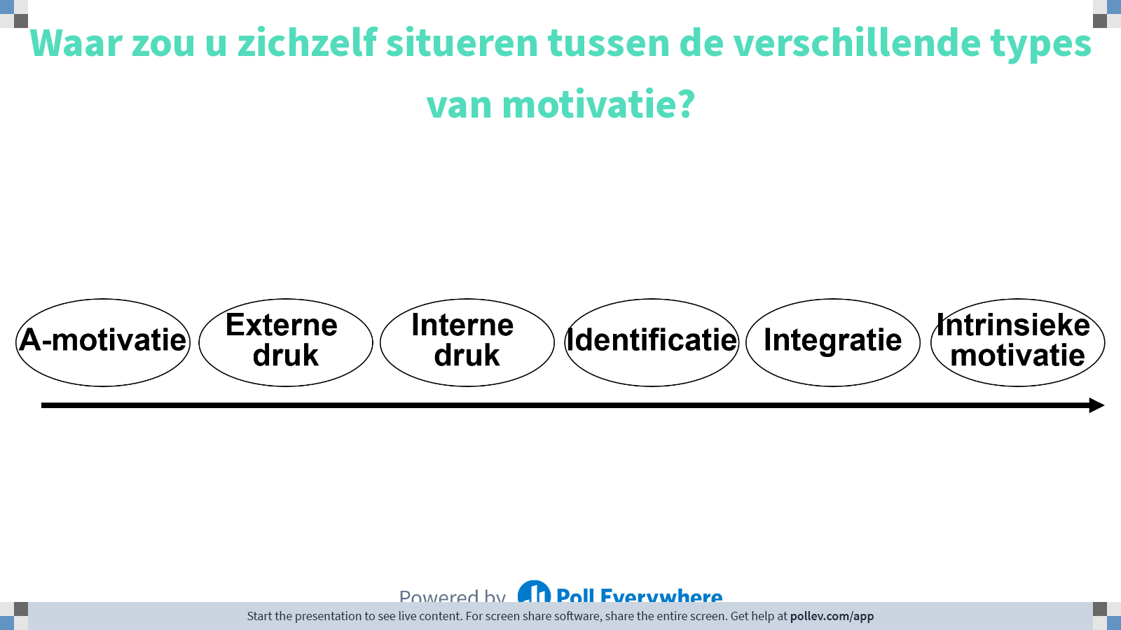
Notes:
Poll Title: Do not modify the notes in this section to avoid tampering with the Poll Everywhere activity.
More info at polleverywhere.com/support
Waar zou u zichzelf situeren tussen de verschillende types van motivatie?
https://www.polleverywhere.com/clickable_images/VSPeMEUUfJR5Kt7I7gMwx

Slide 9
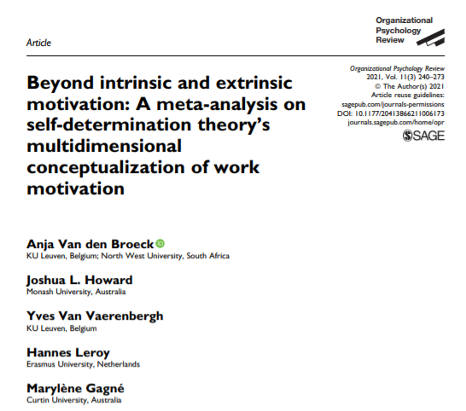
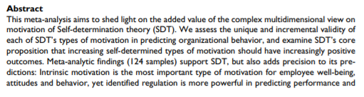

Autonome vs. gecontroleerde motivatie

Slide 10

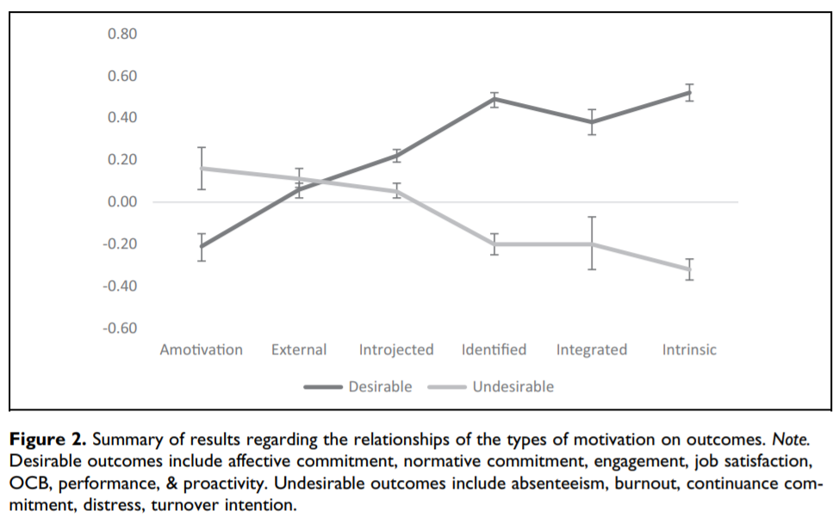
Autonome vs. gecontroleerde motivatie

Slide 11
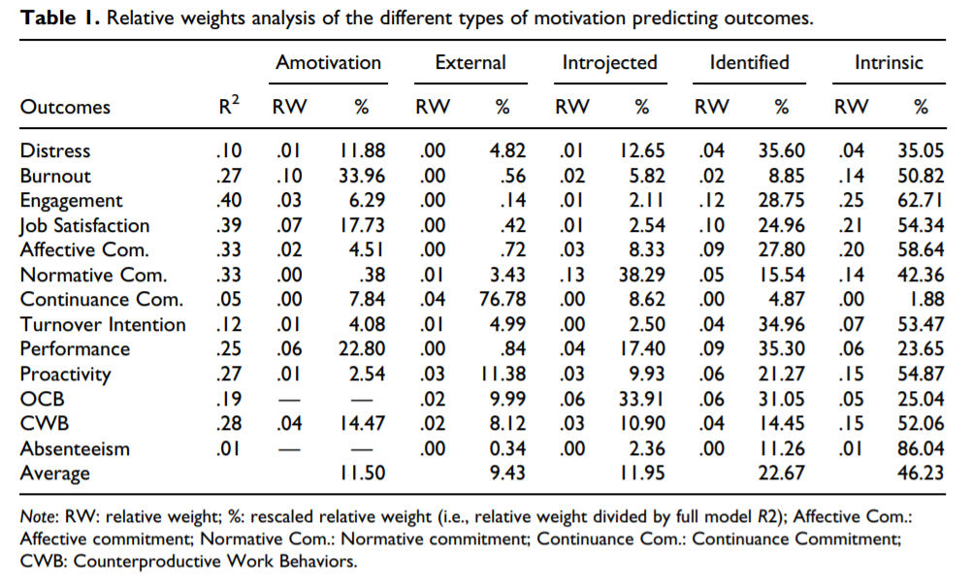
Autonome vs. gecontroleerde motivatie

Slide 12


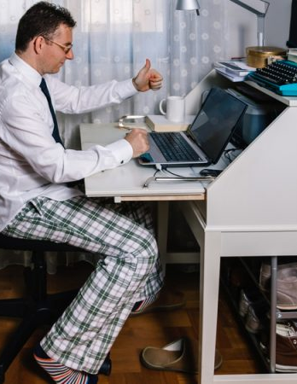

De grote uitdagingen op organisatie-niveau

Slide 13
Hoe ABC en
Autonome en gecontroleerde motivatie versterken?

Slide 14
Oorzaken van het ABC
[
]
persoonlijkheid
[
]
+ Zelf-waarde en effectiviteit, optimisme, mindfulness, proactieve persoonlijkheid
+ Agreeableness, conscientiousness, emotional stability, extraversie, openheid,
0 demografische, functie-gebonden achtergrondkenmerken
autonomie
[
]
[
]
organisatiecontext
+ leiderschap: autonomie-ondersteuning, positief gedrag, relationeel leiderschap, LMX
+ organisatie: uitwisselingsrelaties
+ rechtvaardigheid, fit
- organisatiepolitiek, slecht gedrag (oa. pestgedrag)
verbinding
[
]
]
werk
[
competentie
+ job resources: vaardigheidsbenutting, taakidentiteit, taakbelang, autonomie, sociale steun, feedback
- Job demands: werkdruk, cognitieve/emotionele belasting, rolconflict, rolambiguïteit, werkthuis interferentie, jobonzekerheid

Slide 15
What managers think … is what they get …
Motiveren vanuit een verschillend mensbeeld

Slide 16


Mensbeeld
Liever lui dan moe …
Gemotiveerde werknemers

Slide 17
Mensbeeld
Liever lui dan moe …
Gemotiveerde werknemers
Passief orders opvolgen of weerstand
Controle
Straffen en beloningen
Engagement
Autonomie, vertrouwen, begeleiding

Slide 18

Case
“We mogen van thuis uit werken, maar we moeten wel binnen de 10 minuten op mails kunnen reageren tussen 9 en 4… Ondanks telewerk is er dus geen flexibiliteit. Ik kan nog steeds mijn kinderen niet zelf naar school brengen of afhalen…”
(werkneemster bij Federale overheid)

Slide 19
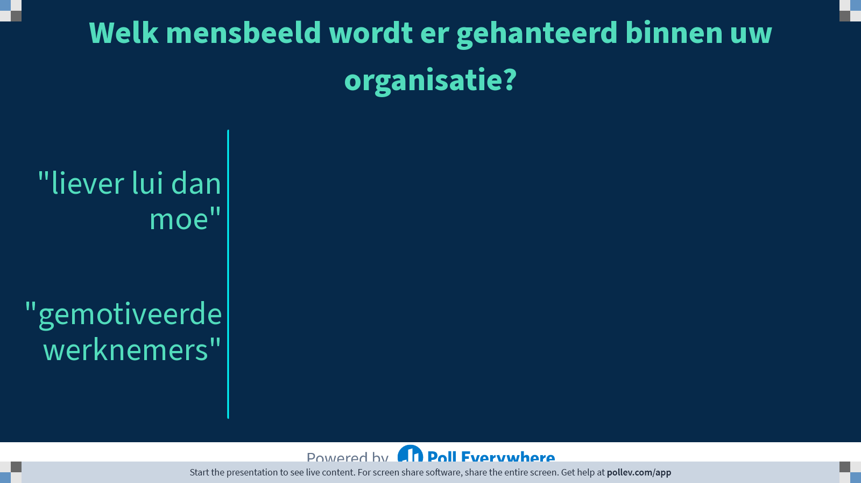
Notes:
Poll Title: Do not modify the notes in this section to avoid tampering with the Poll Everywhere activity.
More info at polleverywhere.com/support
Welk mensbeeld wordt er gehanteerd binnen uw organisatie?
https://www.polleverywhere.com/multiple_choice_polls/vNeAtMQt6qtP0u2HCjXg7

Slide 20
Organisatiecontext en werk
Het ABC als leidraad

Slide 21
Loon

Slide 22
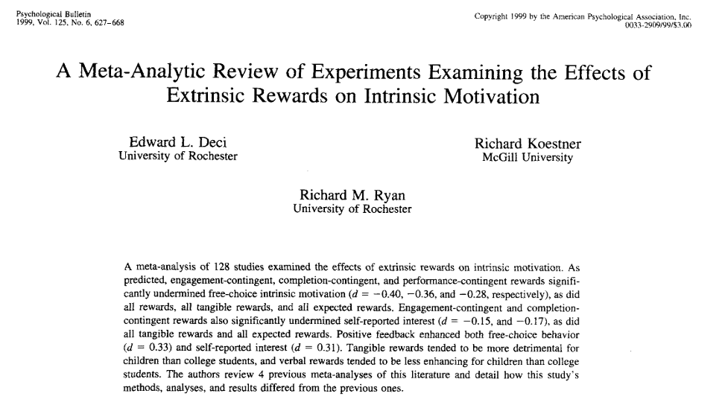
Verloning

Slide 23
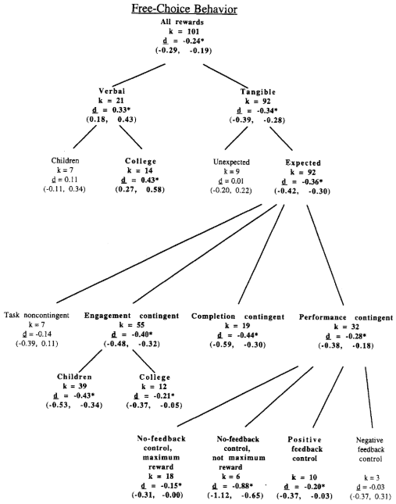
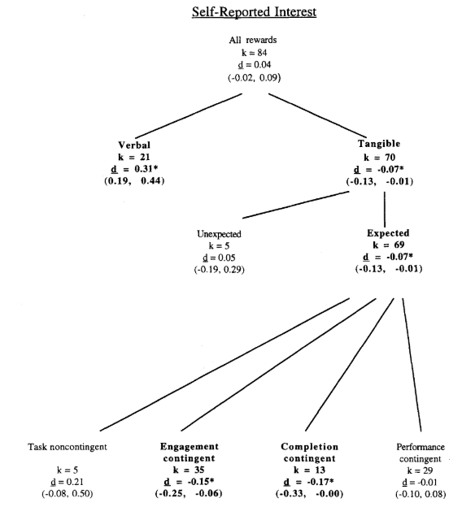

Verloning
Intrinsic motivation
$
$

Slide 24
Verloning
Evenwicht tussen Competentie en Autonomie
Kenmerken
Opvallend
Verwacht
Eenvoudig of complexe taak
Rechtvaardigheid

Slide 25
Leiderschap

Slide 26

Autonomie ondersteunend leiderschap
Keuze
Rationale
Empathie

Slide 27
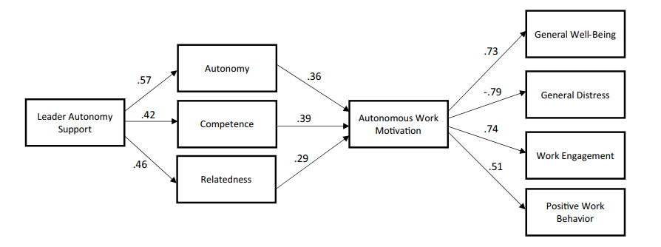
Autonomie ondersteunend leiderschap
Slemp, G. R., Kern, M. L., Patrick, K. J., & Ryan, R. M. (2018). Leader autonomy support in the workplace: A meta-analytic review. Motivation and emotion, 42(5), 706-724.

Slide 28

Autonomie ondersteunend leiderschap
Autonomie ondersteuning
Controle
Chaos / laissez-faire
Structuur

Slide 29
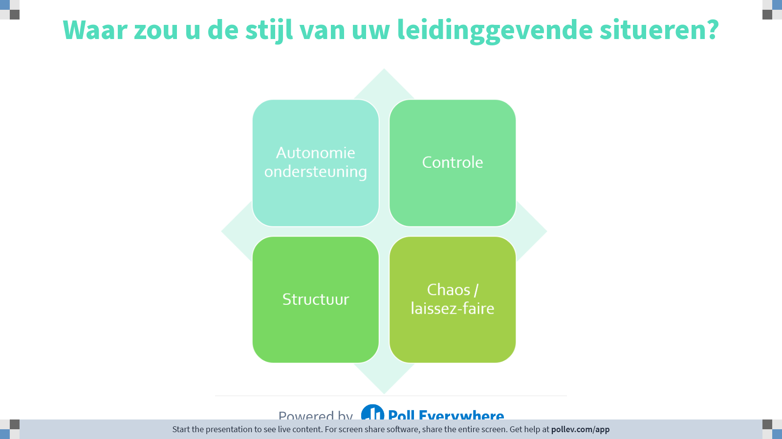
Notes:
Poll Title: Do not modify the notes in this section to avoid tampering with the Poll Everywhere activity.
More info at polleverywhere.com/support
Waar zou u de stijl van uw leidinggevende situeren?
https://www.polleverywhere.com/clickable_images/T5GvS9xm9KlgSYmKtnnbR

Slide 30
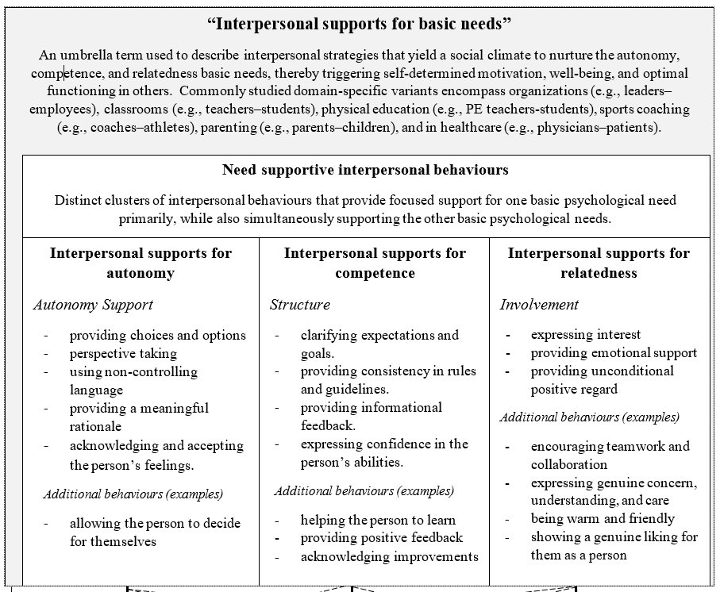
Ondersteuning van de drie basisbehoeften

Slide 31
Het werk
Job design / Psychosociale aspecten

Slide 32
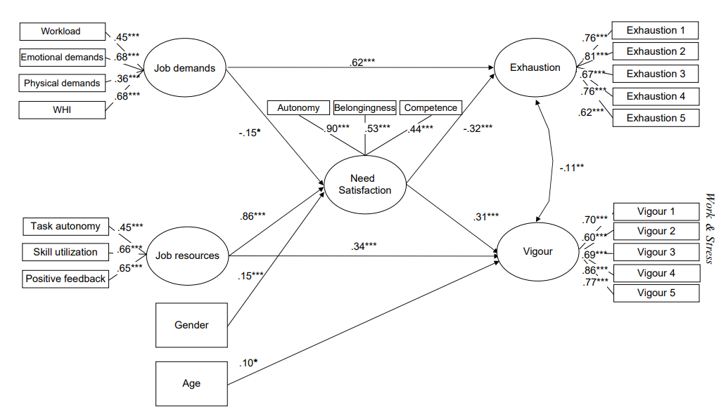

Het werk

Slide 33
Het werk
Variatie: Als verzorgende mag ik boodschappen doen, koken, de was en de plas, maar net zo goed even een babbel doen met cliënten.
Taakidentiteit: Ik mag de Oekraïense families opvolgen – heerlijk om te zien hoe mensen open bloeien als ze een goede plek gevonden hebben
Taaksignificantie: Je weet het nooit zeker, maar na de laatste BOB-campagne daalde het aantal dodelijke ongevallen na alcoholgebruik. Het idee dat ik daaraan heb bijgedragen, doet deugd.
Autonomie: Ik mag thuis werken, maar moet wel beschikbaar zijn tussen 9 en 16u. Dan kan ik nog mijn dochter niet gewoon naar school brengen
Feedback: Ik schrijf adviezen uit voor subsidies, maar of mensen ze nu krijgen of niet, weet ik eigenlijk niet goed…

Slide 34
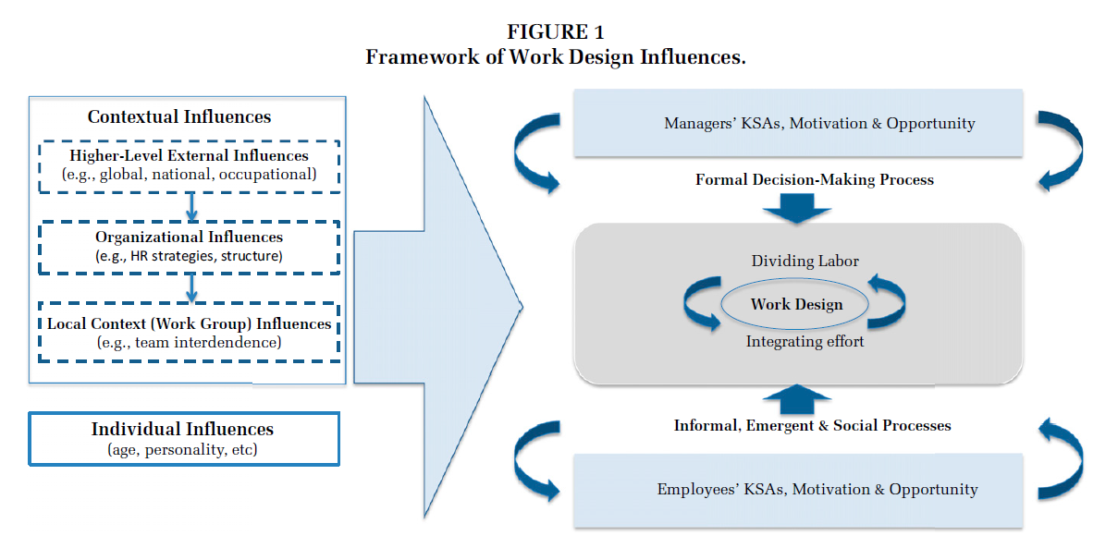
Oorsprong van psychosociale aspecten
Parker, S. K., Van den Broeck, A., & Holman, D. (2017). Work design influences: A synthesis of multilevel factors that affect the design of jobs. Academy of Management Annals, 11(1), 267-308.

Slide 35

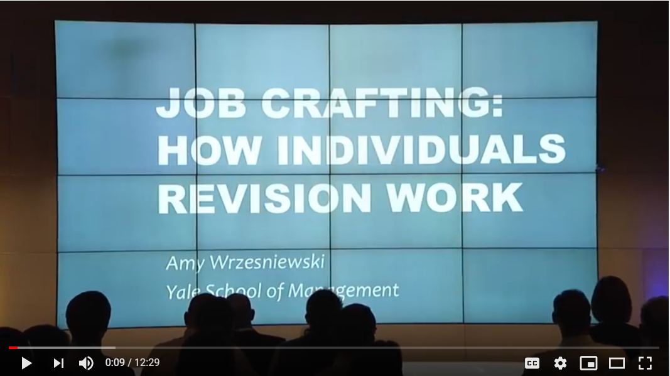
Job & team crafting
https://www.youtube.com/watch?v=C_igfnctYjA (min 0-9)

Slide 36
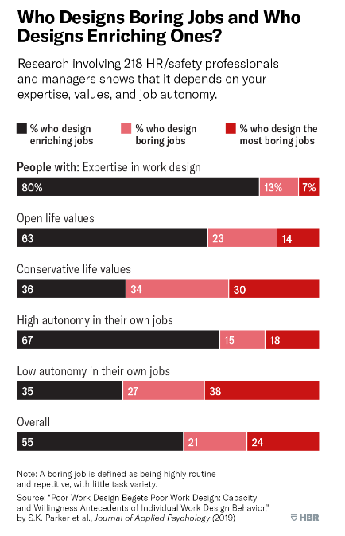

Leidinggevenden maken meer saaie jobs dan nodig

Slide 37
Werknemer
Organisatie- en werkcontext
Persoonlijkheid :
Big five: extraversie, altruïsme, consciëntieusheid, emotionele stabiliteit, openheid
Persoonlijke eigenschappen:
Eigenwaarde
Optimisme
Mindfulness
Pro-actieve persoonlijkheid
Autonome causaliteitsoriëntatie
Structurele antecedenten
Job
Job stressors: rol ambiguïteit, rol conflict, whi, baanonzekerheid, org. Politiek
Job uitdagingen: werkdruk, cogn. eisen, emo-eisen
Taakbronnen: gebruik van vaardigheden, taakidentiteit, taakbetekenis, autonomie, sociale ondersteuning, feedback
Organisatie
Org. Ondersteuning, Rechtvaardigheid, Fit
Sociale antecedenten
- Positieve leiderschapsstijlen oa. transformationeel leiderschap, LMX,
ABC
Motivatie
Welzijn
Attitudes
Gedrag
Minder gecontroleerde motivatie
Meer autonome motivatie
Minder
Negatieve emoties
Stress
Burn-out
Meer
Algemeen welzijn
Positieve emoties
Tevredenheid met het leven
Verloving
Minder
Verloopintenties
Meer
Werkplezier
Organisatorische betrokkenheid
Minder
Afwijkende gedrag (bijv. pesten)
Ziekteverzuim
Meer
Voorstelling
Creativiteit
Pro-activiteit

Slide 38
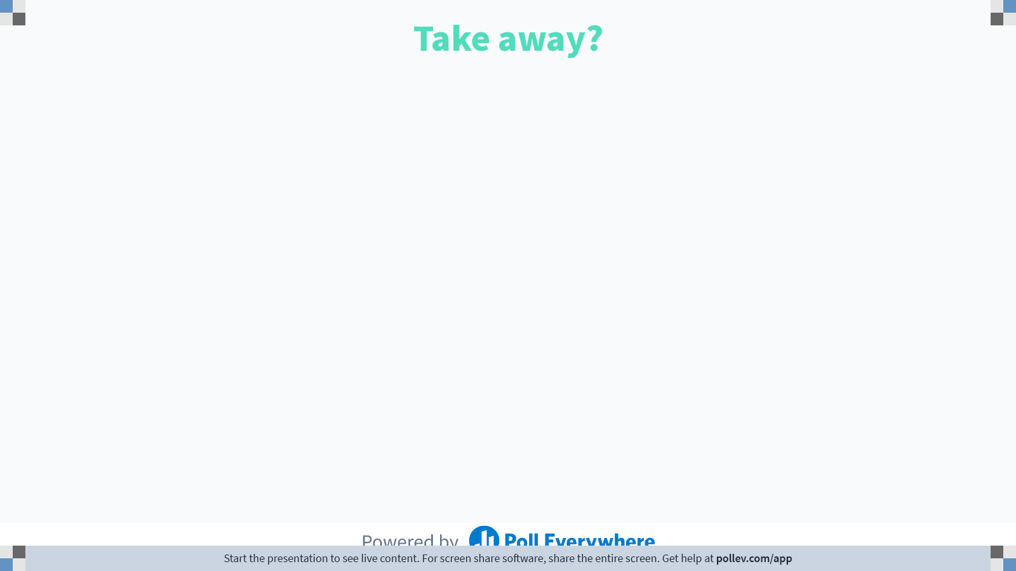
Notes:
Poll Title: Do not modify the notes in this section to avoid tampering with the Poll Everywhere activity.
More info at polleverywhere.com/support
Take away?
https://www.polleverywhere.com/free_text_polls/RUYKxjvS2jSc4mhrvIVmY

Slide 39


Anja Van den Broeck
Anja.vandenbroeck@kuleuven.be

